Slide 1

BON BON BOOKING MANAGEMENT
A better way to travel.

Slide 2

LÝ DO CHỌN ĐỀ TÀI

Slide 3
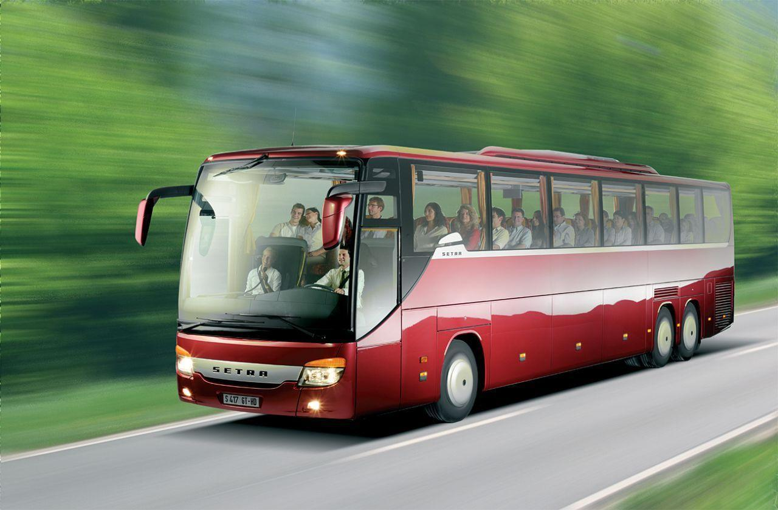
MỤC TIÊU
Quản lý một cách chặt chẽ các giao dịch và lịch trình
Giúp nhân viên tra cứu và đặt vé cho khách hang dễ dàng
Dễ dàng phân công xe và tài xế cho các chuyến xe
Quản lý nhân sự

Slide 4



CÔNG CỤ

Slide 5
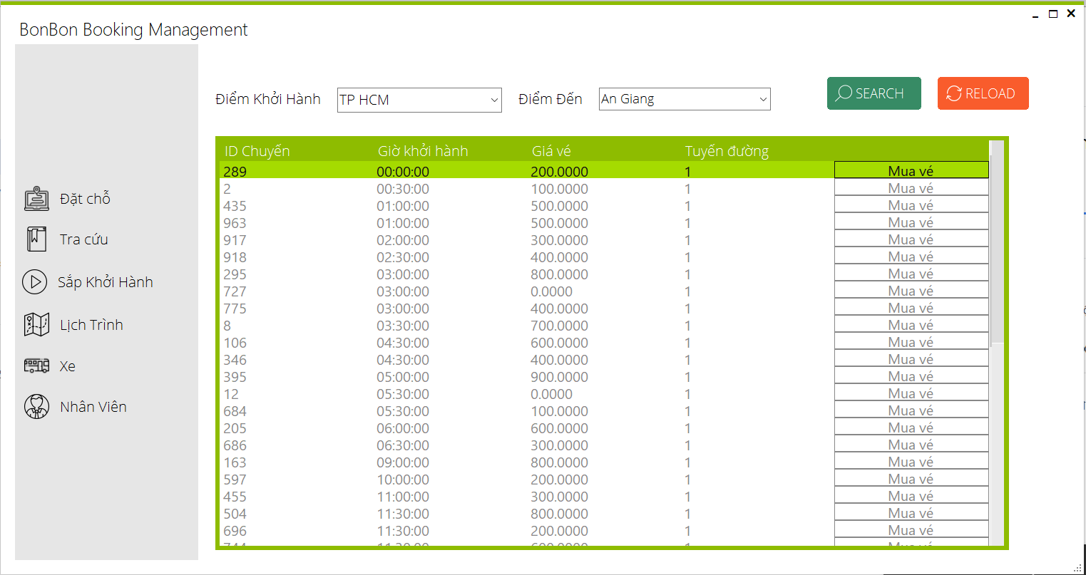
TÍNH NĂNG CỦA ỨNG DỤNG
Đặt vé cho khách hàng
Tra cứu thông tin khách hàng
Phân công lịch trình cho xe và tài xế
Quản lý hệ thống xe chạy của nhà xe
Quản lý nhân viên

Slide 6
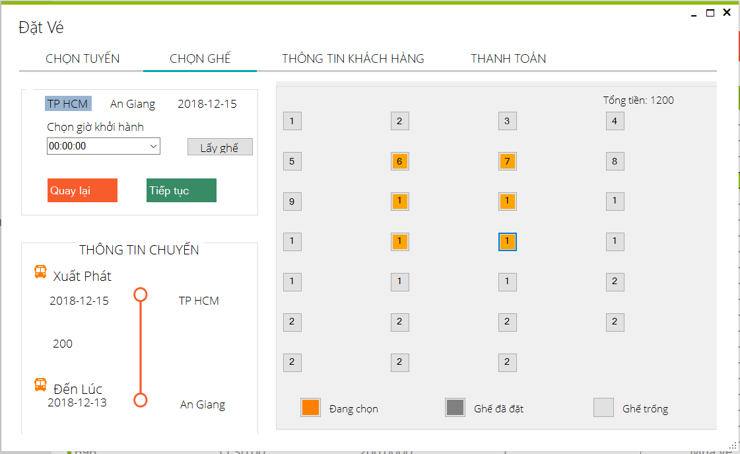
TÍNH NĂNG CỦA ỨNG DỤNG
Nhân viên có thể tra cứu tình trạng ghế và đặt cho khách

Slide 7
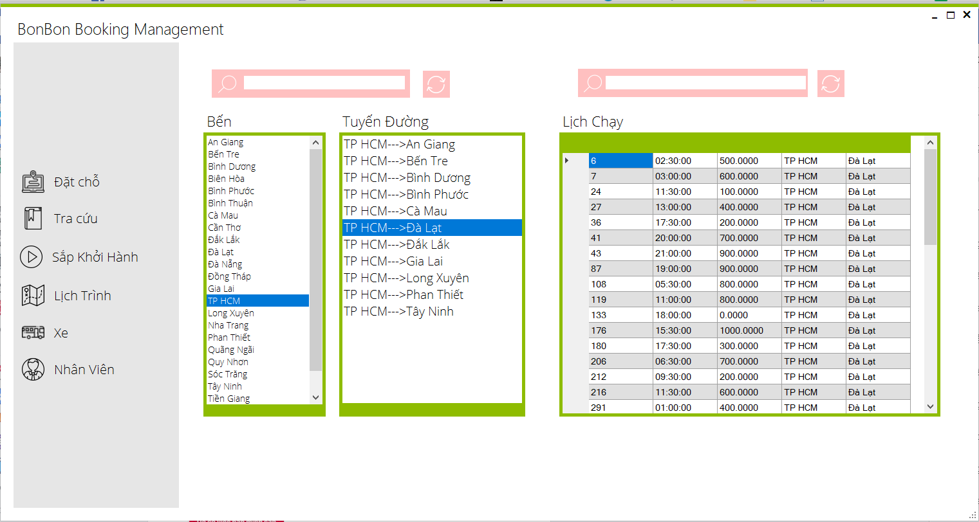
TÍNH NĂNG CỦA ỨNG DỤNG
Quản lý tuyến đường và lịch trình

Slide 8
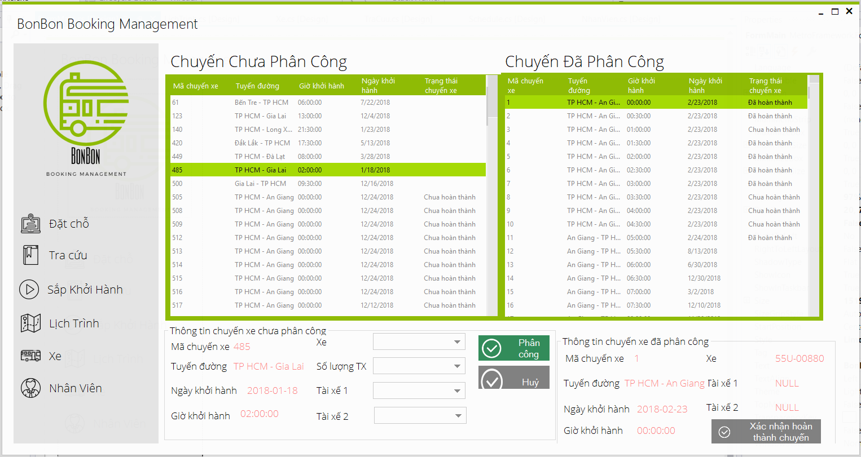
TÍNH NĂNG CỦA ỨNG DỤNG
Phân công cho xe và tài xế

Slide 9
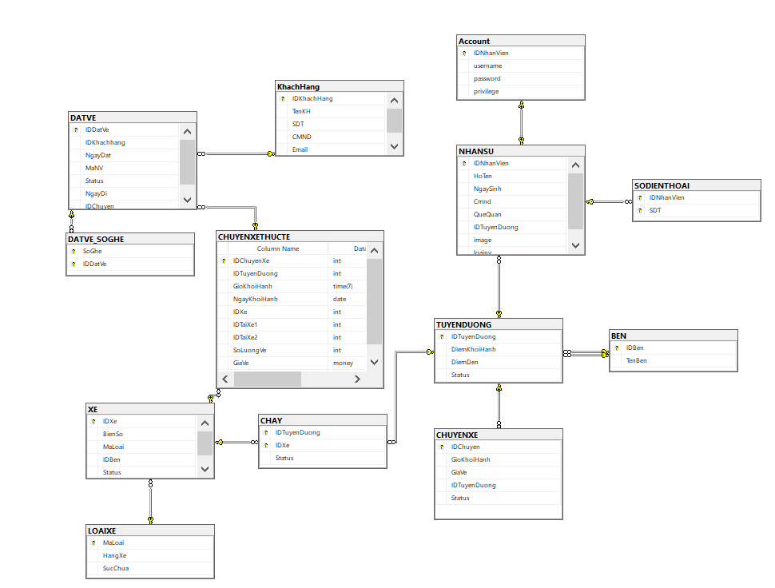
Cơ Sở Dữ Liệu

